Slide 1
UniXcoder
UniXcoder is a unified cross-modal pre-trained model
for programming languages to support both code-related
understanding and generation tasks.
UniXcoder是一个可以用于与代码理解和生成任务相关的跨模态预训练模型。

Slide 2

一、模型介绍--UniXcoder
模型分类与依赖
2.unixcoder-base
1.unixcoder-base-unimodal
继续在 CodeSearchNet 数据集的 NL-PL 对上预训练unixcoder-base-unimodal。
该模型可支持六种语言java、ruby、python、php、javascript 和 go。
在 C4 和 CodeSearchNet 数据集（不含 NL）上进行预训练
3.unixcoder-base-nine
继续在 CodeSearchNet 数据集的 NL-PL 对和额外的 150 万个 C、C++ 和 C# 编程语言的 NL-PL 对上预训练。
该模型可支持九种语言java、ruby、python、php、javascript、go、c、c++ 和 c#。
4.安装依赖
pip install transformers
pip install torch

Slide 3
二、模型使用--UniXcoder
本模型支持多种使用模式，通过“开关”mode进行调节，在以下示例中mode=“<encoder-only>”(仅编码器)
示例--代码搜索
对给定的函数字符串进行编码，并获取其对应的嵌入向量。
Encode maximum function（最大值函数）
func = "def f(a,b): if a>b: return a else return b"
tokens_ids = model.tokenize([func],max_length=512,mode="<encoder-only>")
source_ids = torch.tensor(tokens_ids).to(device)
tokens_embeddings,max_func_embedding = model(source_ids)
torch.Size([1, 768])（结果为长度为768的一维张量）
tensor([[ 8.6533e-01, -1.9796e+00, -8.6849e-01, 4.2652e-01, -5.3696e-01,
-1.5521e-01, 5.3770e-01, 3.4199e-01, 3.6305e-01, -3.9391e-01,
-1.1816e+00, 2.6010e+00, -7.7133e-01, 1.8441e+00, 2.3645e+00,
...,
-2.9188e+00, 1.2555e+00, -1.9953e+00, -1.9795e+00, 1.7279e+00,
6.4590e-01, -5.2769e-02, 2.4965e-01, 2.3962e-02, 5.9996e-02,
2.5659e+00, 3.6533e+00, 2.0301e+00]], device='cuda:0',
grad_fn=\<DivBackward0>)
Encode minimum function（最小值函数）
func = "def f(a,b): if a<b: return a else return b"
tokens_ids = model.tokenize([func],max_length=512,mode="<encoder-only>")
source_ids = torch.tensor(tokens_ids).to(device)
tokens_embeddings,min_func_embedding = model(source_ids)
Encode NL（自然语言函数）
nl = "return maximum value"
tokens_ids = model.tokenize([nl],max_length=512,mode="<encoder-only>")
source_ids = torch.tensor(tokens_ids).to(device)
tokens_embeddings,nl_embedding = model(source_ids)
print(max_func_embedding.shape)//获取嵌入向量形状
print(max_func_embedding)//打印嵌入向量

Slide 4
二、模型使用--UniXcoder
计算 NL （自然语言）和两个函数之间的余弦相似度（通过对嵌入向量归一化）
# Normalize embedding
norm_max_func_embedding = torch.nn.functional.normalize(max_func_embedding, p=2, dim=1)
norm_min_func_embedding = torch.nn.functional.normalize(min_func_embedding, p=2, dim=1)
norm_nl_embedding = torch.nn.functional.normalize(nl_embedding, p=2, dim=1)
max_func_nl_similarity = torch.einsum("ac,bc->ab",norm_max_func_embedding,norm_nl_embedding)
min_func_nl_similarity = torch.einsum("ac,bc->ab",norm_min_func_embedding,norm_nl_embedding)
print(max_func_nl_similarity)
print(min_func_nl_similarity)
# the outcome of the max_func_nl_similarity and min_func_nl_similarity
tensor([[0.3002]], device='cuda:0', grad_fn=\<ViewBackward>)
tensor([[0.1881]], device='cuda:0', grad_fn=\<ViewBackward>)
可以看到，最大值函数与nl函数的余弦相似度为0.3002，而最小值函数与nl函数的余弦相似度仅为0.1881
因此，虽然两个函数的差值只是一个运算符（< 和 >），但 UniXcoder 可以将它们区分开来。

Slide 5



三、预训练任务--数据集下载
Advtest
CSN
CosQA
仅包含python代码的数据集
包含六种语言java、ruby、python、php、javascript 和 go的数据集
微软必应搜索引擎的 20,604 个搜索日志

Slide 6
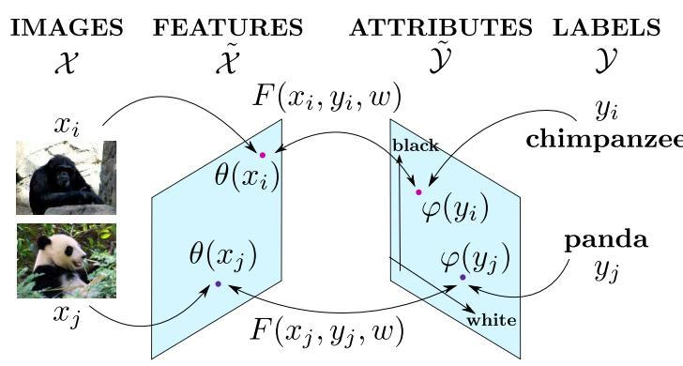
三、预训练任务--零样本学习Zero-shot Setting
3)以Advtest数据集为例，我们可以看到对run.py文件中的一些参数设置：
1)零样本学习指的是在数据集没有经过训练之前的一次评估，我们可以根据训练前后的评估结果来对模型的预训练效果进行评测。
python run.py \
--output_dir saved_models/AdvTest \
--model_name_or_path microsoft/unixcoder-base \
--do_zero_shot \
--do_test \
--test_data_file dataset/AdvTest/test.jsonl \
--codebase_file dataset/AdvTest/test.jsonl \
--num_train_epochs 2 \
--code_length 256 \
--nl_length 128 \
--train_batch_size 64 \
--eval_batch_size 64 \
--learning_rate 2e-5 \
--seed 123456
大猩猩
熊猫
2) 我们首先提供了零次代码搜索的脚本（即评估预训练之前的数据集）。本部分的源模型来自于microsoft/unixcoder-base，我们将直接在这个模型上进行test和evaluate。我们使用的代码和 nl 之间的相似度是 UniXcoder 隐藏状态的余弦距离。
4)可以看到，在zero-shot设置中，仅有
--do_test和--do_zero_shot两项，并不包含
--do_train.

Slide 7
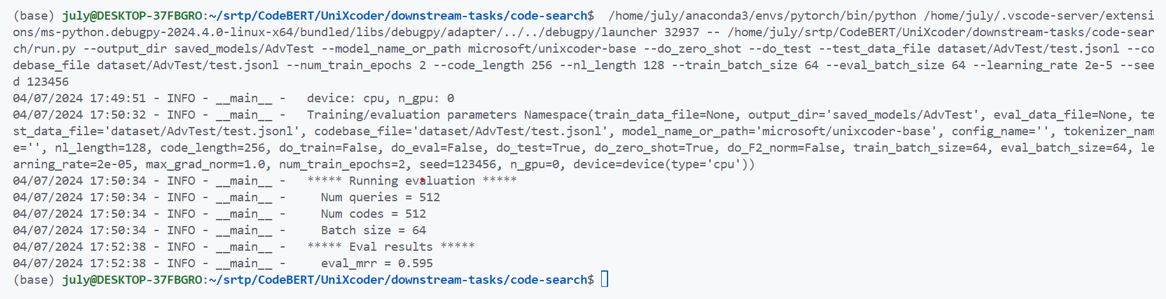
三、预训练任务--零样本学习Zero-shot Setting
在pycharm上运行之后的结果如下：eval_mrr=0.595（评测满分为1分）

Slide 8
三、预训练任务--UniXcoder预处理数据格式
1)这里以Advtest数据集为例，该数据集主要提供python语言的代码，数据格式如下：
{repo:"...",path:"...",func_name:"...",original_string:"...",language:"...",code:"...",code_tokens:"...",docstring:"...",docstring_tokens:"...",sha:"...",url:"..."}

